Slide 1
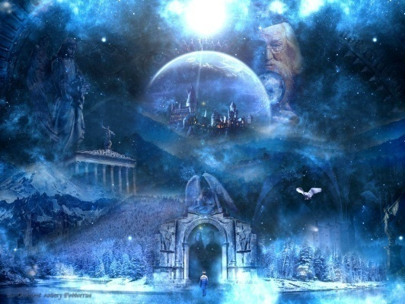
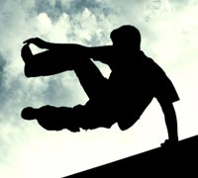



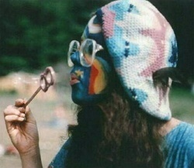
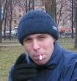
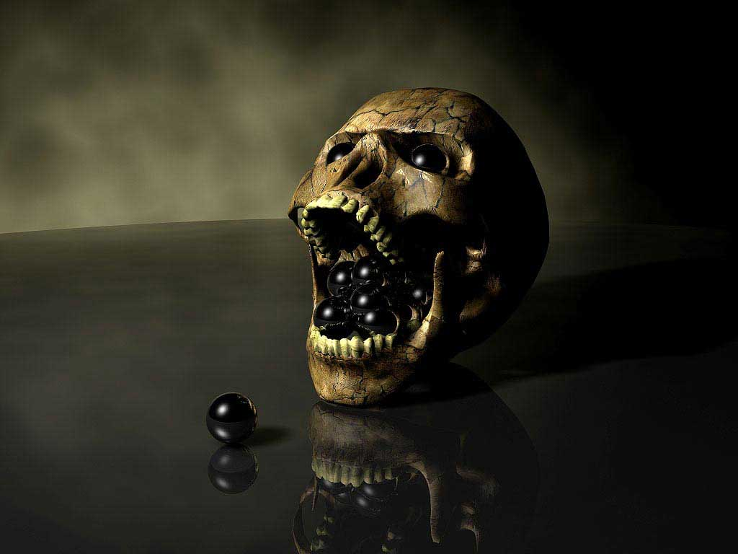
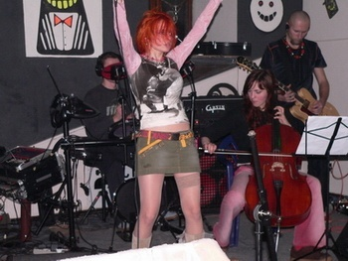
СУЧАСНІ Субкультури
СУЧАСНІ СУБКУЛЬТУРИ 2008

Slide 2
СУЧАСНІ СУБКУЛЬТУРИ 2008
Знай же ти це, що останніми днями настануть тяжкі часи
2 Тим. 3:1

Slide 3
ЩО ТАКЕ СУБКУЛЬТУРА?
СУЧАСНІ СУБКУЛЬТУРИ 2008
СУБ … Перша частина складних слів, яка означає розміщення під чимось чи біля чогось, підпорядкованість і т. ін.
КУЛЬТУРА – сукупність матеріальних і духовних цінностей, створених людством протягом його історії.
Отже, субкультура - це особлива сфера культури, суверенна суцільна освіта всередині основної культури, особливість якої власний ціннісний лад, звичаї, норми.

Slide 4
ЧИ ПОМІЧАЛИ ВИ ТАКИХ ЛЮДЕЙ?
СУЧАСНІ СУБКУЛЬТУРИ 2008
Стартовий ролик

Slide 5

СУЧАСНІ СУБКУЛЬТУРИ 2008
Причини виникнення молодіжних течій, рухів, субкультур ?

Slide 6
ОСНОВНІ ФАКТОРИ ВИНИКНЕННЯ РУХІВ ТА СУБКУЛЬТУР
СУЧАСНІ СУБКУЛЬТУРИ 2008
ДУХОВНИЙ;
ЕКОНОМІЧНИЙ;
ПОЛІТИЧНИЙ;
ГЕОГРАФІЧНИЙ;
МУЗИЧНИЙ;
СІМЕЙНОГО ВИХОВАННЯ;
ВПЛИВУ СУСПІЛЬСТВА;
ФІНАНСОВО-МАТЕРІАЛЬНИЙ

Slide 7
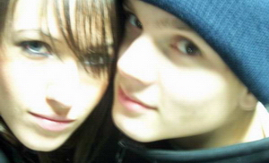
СКІЛЬКИ СУЧАСНИХ СУБКУЛЬТУР ІСНУЄ, РОЗВИВАЄТЬСЯ ?
СУЧАСНІ СУБКУЛЬТУРИ 2008

Slide 8
Burning man [8]
Baby Boomers [11]
Босяки (Barefooters) [3]
Breatharians [2]
Вампіри [45]
Diggers [4]
Вершники на драконах (Dragonlance) [12]
Expatriate [9]
Глушителі (Culture Jammers) [8]
Furry [7]
Готична субкультура [232]
Geeks and Nerds [9]
Дракони [16]
Grrrls [15]
Какофоністи [7]
Hip - Hop [119]
Кіберкультура [9]
Hippie [22]
Нудісти [465]
Lounge Culture [6]
Панк [8]
Lycanthropes [4]
Первісні Городяни (Urban Primitive) [5]
Mitki [7]
Поколння “Х” [26]
Rastafarianism [10]
Попкультура [40]
Redheads [5]
Посильні на велосипедах [6]
Rivetheads [2]
Рейв [8]
Skateboarders [6]
Слеккери [7]
Skinheads [17]
Стрейт - едж [6]
Індустріальна культура [11]
Толкіністи [12]
Байкери [74]
СУЧАСНІ СУБКУЛЬТУРИ 2008
СУЧАСНИХ СУБКУЛЬТУР ТА РУХІВ ПОНАД 100 (ЛИШЕ ДЕЯКІ З НИХ)
(…) КІЛЬКІСТЬ ОФІЦІЙНИХ САЙТІВ

Slide 9
РОЗГЛЯНЕМО ЛИШЕ ДЕЯКІ З НИХ:
СУЧАСНІ СУБКУЛЬТУРИ 2008
ПАРКУР
ЕМО
ТОЛКИНIСТИ
ГОТИЧНА СУБКУЛЬТУРА

Slide 10
ПАРКУР
Le Parkour - новий напрямок у міському екстримі.
СУЧАСНІ СУБКУЛЬТУРИ 2008

Slide 11
ПАРКУР
СУЧАСНІ СУБКУЛЬТУРИ 2008
Зародився у 90-х роках і став популярним у 2001 – 2003 роках завдяки фільмам "Ямакасі“ ,"13 район“ і “Jump London”. А Девіда Белля (який зіграв головну роль у "13-му районі") вважають засновником цього руху, а людей які займаються «Паркуром», прозвали traceurs (англ. tracers).

Slide 12

ХЛОПЦЯМ ПО 14 РОКІВ
СУЧАСНІ СУБКУЛЬТУРИ 2008

Slide 13
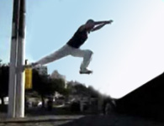
ПАРКУР
СУЧАСНІ СУБКУЛЬТУРИ 2008
ФІЛОСОФІЯ ПАРКУРУ;
ОСОБЛИВОСТІ РУХУ;
МАСШТАБНІСТЬ В УКРАЇНІ

Slide 14
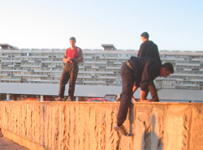
ФІЛОСОФІЯ ПАРКУРУ
СУЧАСНІ СУБКУЛЬТУРИ 2008
Філософія стилю полягає у тому, що усе, що нас оточує,- це є лише перешкода, а не кордон.
Яку відповідно потрібно долати

Slide 15
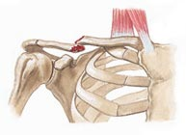
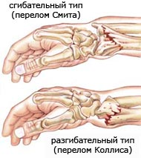
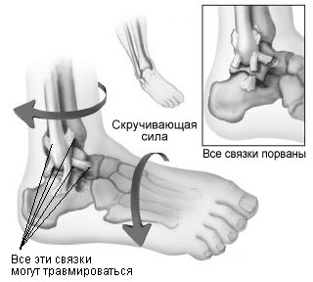
ОСОБЛИВОСТІ РУХУ
СУЧАСНІ СУБКУЛЬТУРИ 2008
НАДЗВИЧАЙНО ВИСОКА ТРАВМОВАНІСТЬ;
ШВИДКО ПОШИРЮЄТЬСЯ СЕРЕД ДІТЕЙ;
ПРАКТИЧНА ВІДСУТНІСТЬ ПРОФЕСІЙНИХ ТРЕНЕРІВ;
СПРИЯЄ НЕСЛУХНЯННОСТІ ДІТЕЙ ТА ПІДЛІТКІВ;
“БЕЗ ЗАЧІПОК”

Slide 16
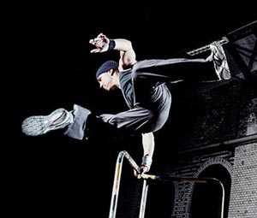
МАСШТАБНІСТЬ В УКРАЇНІ
СУЧАСНІ СУБКУЛЬТУРИ 2008
2006 – ЧЕМПІОНАТ В ІВАНО – ФРАНКІВСЬКУ;
МАЙЖЕ В КОЖНОМУ ВЕЛИКОМУ МІСТІ Є КОМАНДИ;
ОСОБЛИВЕ ПОШИРЕННЯ НАБУВ У ЗАПОРІЖЖІ;
СТРІМКО НАБУАЄ ПОПУЛЯРНОСТІ СЕРЕД ДІТЕЙ 7-14 РОКІВ
Приклад з кам.
Le Parkour - це не тільки спорт, але і щоденна філософія

Slide 17
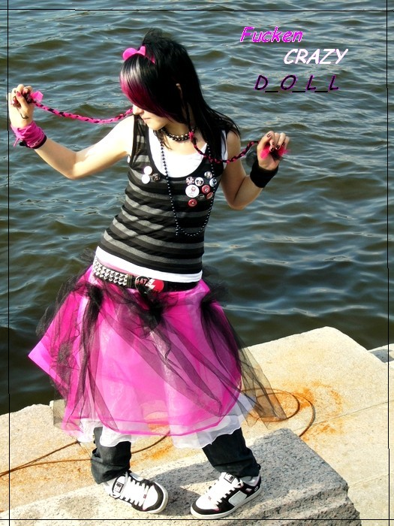
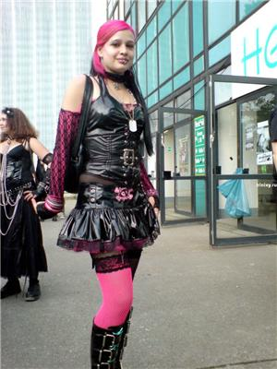

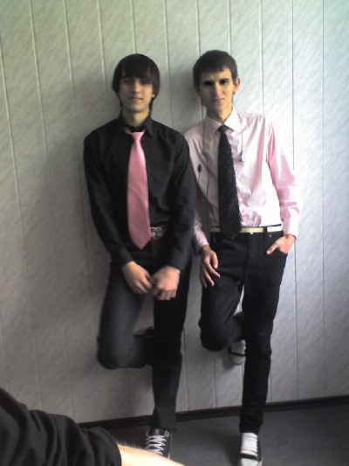
ЕМО- КУЛЬТУРА
СУЧАСНІ СУБКУЛЬТУРИ 2008

Slide 18
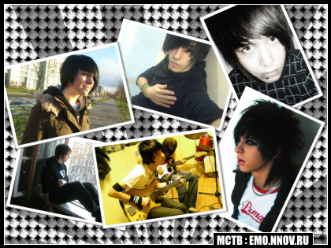
ЕМО BOYS (ХЛОПЦІ ЕМО)
СУЧАСНІ СУБКУЛЬТУРИ 2008

Slide 19
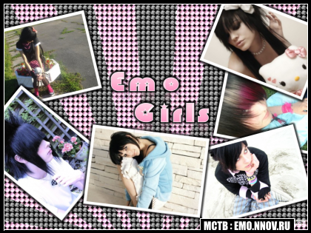
ЕМО GIRLS (ДІВЧАТА ЕМО)
СУЧАСНІ СУБКУЛЬТУРИ 2008

Slide 20
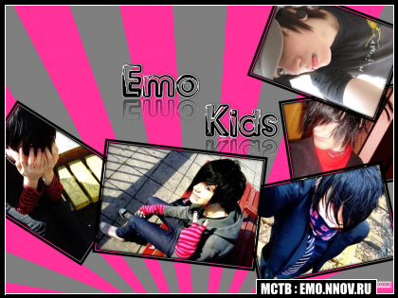
ЕМО KIDS (ДІТИ ЕМО)
СУЧАСНІ СУБКУЛЬТУРИ 2008

Slide 21

ЩО ОЗНАЧАЄ ЕМО?
СУЧАСНІ СУБКУЛЬТУРИ 2008
Емо (скорочено від «емоційний») — термін, визначає особливий вид хардкор - музики, заснований на руйнівних істеричних емоціях в голосі вокаліста і мелодійної, але інколи хаотичної музичної складової. Тексти пісень носять особистий характер — про кохання і внутрішні переживання автора.

Slide 22
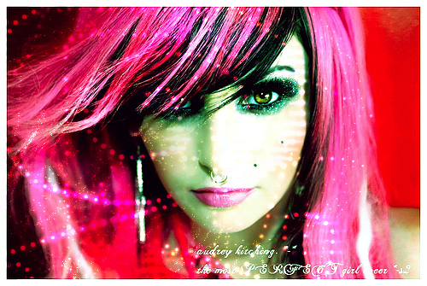
ІСТОРІЯ ЕМО
СУЧАСНІ СУБКУЛЬТУРИ 2008
ЗАРОДЖУВАЛОСЯ В США У 80-Х РОКАХ ЯК НАПРЯМОК МУЗИЧНОГО СТИЛЮ ОДНОГО З ГУРТІВ У М. ВАШИНГТОН, АЛЕ ВЖЕ ЧЕРЕЗ 2 РОКИ ГУРТ РОЗПАВСЯ. СТИЛЬ ТА МУЗИКА ПОЧАЛИ ТРАНСФОРМУВАТИСЯ, НАБУВАТИ ЯКОСТЕЙ, ЯКІ СПРИЙМЮТЬСЯ БІЛЬШОЮ КІЛЬКІСТЮ ЛЮДЕЙ (ЦЕЙ ПРОЦЕС ТРИВАВ ПОНАД 10 РОКІВ). ЗРЕШТОЮ МУЗИКА ПОПАЛА НА РАДІО І В МАСИ І ПОЧАЛА НАБУВАТИ ПОПУЛЯРНОСТІ СЕРЕД ДІТЕЙ ТА МОЛОДІ…

Slide 23
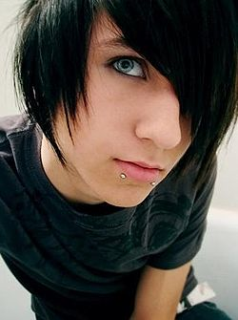
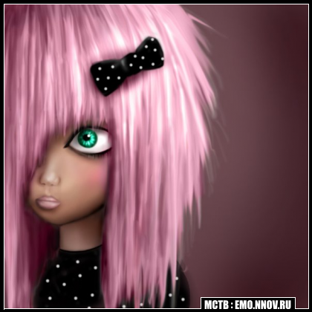
ІМІДЖ ЕМО
СУЧАСНІ СУБКУЛЬТУРИ 2008
Традиційною зачіскою емо вважається косий, рваний чуб до кінчика носа, закриваючи одне око, а ззаду коротке волосся, що стирчить в різні сторони. Підлітки можуть фарбувати губи під колір шкіри.
Нігті покривають чорним лаком. Часто емо - кіди проколюють вуха або роблять тунелі. Крім того, на обличчі емо - кіда може бути пірсинг.

Slide 24

ОДЯГ ЕМО
СУЧАСНІ СУБКУЛЬТУРИ 2008
Емо носять одяг в рожево-чорних тонах з двоколірними візерунками і стилізованими значками. Основними кольорами в одязі є чорний и рожевий (пурпуровий). Є поєднання в широку полосу. Часто на одязі зображені назви емо-гуртів, кумедні малюнки або розколені серця. Вузька, футболка яка обтягує. Вузькі джинси чорного або попелясто-синього кольору, можливо, з дірками або латками.
Чорний або рожевий ремінь з заклепками, що провисають ланцюгами і великою бляхою з символікою.

Slide 25


ЗНАЧЕННЯ КОЛЬРІВ
СУЧАСНІ СУБКУЛЬТУРИ 2008
ЧОРНИЙ | РОЖЕВИЙ
Переважає в образі емо. Його переваги можуть бути викликано депресією, нещастям, відторгнутістю. | Відображає радісні моменти. Це виклик загальній сірості, заперечення зв”язку емо з готичною субкультурою і наближення до поп-панку.

Slide 26

АТРИБУТИКА
СУЧАСНІ СУБКУЛЬТУРИ 2008
Поштова сумка через плече, покрита латками і значками.
Значки, прикріплені до одягу і, інколи, до взуття.
Очки в широкій яскравій або чорній оправі.
Яскраві різнокольорові (зазвичай силіконові) браслети на руках, особливо популярні снепи або панк-атрибутика (напульсники с шипами).
Великі буси яскравих кольорів на шиї.
М”які іграшки в вигляді медведиків, яки емо-кіди прорізають животи і зашивають товстими нитками. Такі іграшки грають роль своєрідних талісманів і т.д.

Slide 27
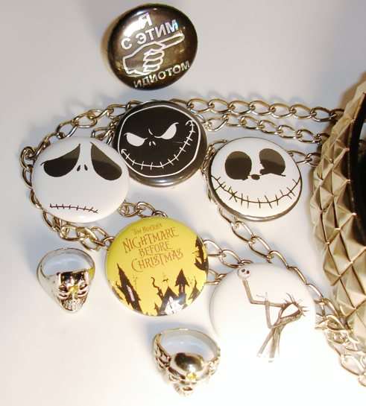

СИМВОЛІКА
СУЧАСНІ СУБКУЛЬТУРИ 2008

Slide 28

ЖИТТЄВИЙ СТИЛЬ
СУЧАСНІ СУБКУЛЬТУРИ 2008
Емо-кіди ведуть щоденники, пишуть вірші, слухають музику певного змісту. Ця музика може спонукати емокіда відчути дуже сильні емоції, зазвичай, це сум.

Slide 29
ПРАВДА ЖИТТЯ ЕМО
СУЧАСНІ СУБКУЛЬТУРИ 2008
Відео ролик з мтв

Slide 30

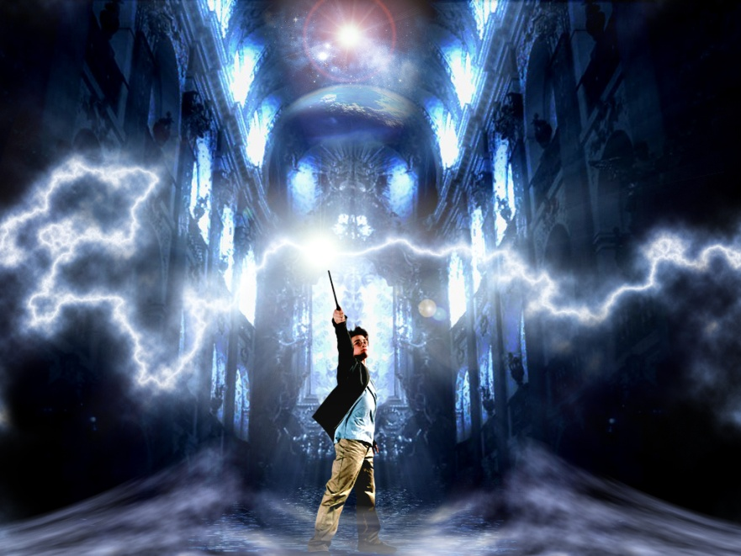
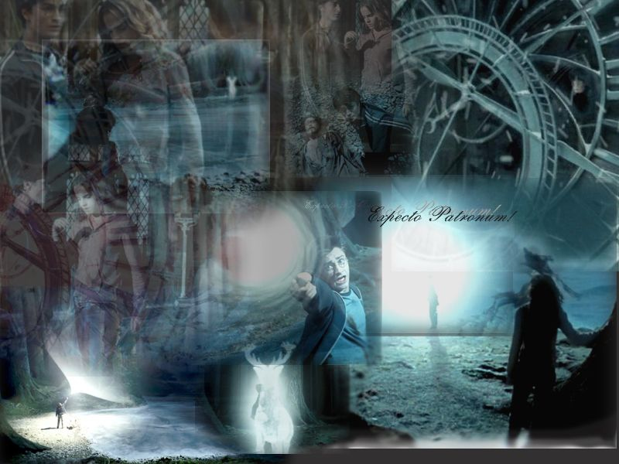
ТОЛКИНIСТИ
СУЧАСНІ СУБКУЛЬТУРИ 2008

Slide 31
ТОЛКИНІСТИ
СУЧАСНІ СУБКУЛЬТУРИ 2008
Толкіністи або толкієністи (від Толкін або Толкієн) — спочатку це читачі творів професора Дж. Р. Р. Толкіна і ті, які вивчають роботи даного автора.

Slide 32
В ЧОМУ ЇХ ОСОБЛИВІСТЬ ?
СУЧАСНІ СУБКУЛЬТУРИ 2008
ПЕРЕВАЖНА БІЛЬШІСТЬ КРІМ ПЕРЕЧИТУВАННЯ ТВОРІВ ТОЛКіНА БІЛЬШЕ НІЧОГО НЕ РОБЛЯТЬ , АЛЕ Є ЧАСТИНА ПРИХИЛЬНИКІВ ЯКІ ПРАКТИКУЮТЬ ВСЕ ТЕ, ЩО БУЛО ОПИСАНО В ЙОГО ТВОРАХ, НАЗИВАЮТЬ СЕБЕ ІМЕНАМИ РІЗНИХ РАС, ТАКОЖ НАНОСЯТЬ МАКІЯЖ ПІД ПЕВНУ РАСУ, А ТАКОЖ ВИКОНУЮТЬ РИТУАЛИ, ВІРЯЧИ В РЕАЛЬНІСТЬ ІСНУВАННЯ ТОЛКІНОВСЬКОГО СВІТУ, ГОВОРЯЧИ ПРО ОДНОЧАСНЕ ЖИТТЯ В ДВОХ СВІТАХ…

Slide 33
ХТО ВИВЧАЄ ТОЛКИНІСТИКУ
СУЧАСНІ СУБКУЛЬТУРИ 2008
Більше всього вивченню толкіністів приділяють увагу самі толкиністи, в т.ч. професійні психологи і культурологи. Існують портали з статтями, присвячені аналізу цієї субкультури.

Slide 34
НЕБЕСПЕКА ТОЛКИНІСТИКИ
СУЧАСНІ СУБКУЛЬТУРИ 2008
РЕАЛЬНА ОКУЛЬТНА ПРАКТИКА;
ВЕЛИЧЕЗНИЙ ВПЛИВ НА ДІТЕЙ:
  через літературу (“Гарі Поттер”, “Володар Кілець”);
  через телебачення (еканізація цих же творів);
  вплив суспільства

Slide 35
МІСЦЯ ЗБОРіВ ТОЛКИНІСТІВ
СУЧАСНІ СУБКУЛЬТУРИ 2008
Київ — Лиса Гора, біля станції метро Видубичі.
Донецьк — Спортмайданчик біля ставка в парку Щербакова (вниз по проспекту Театральному)
Маріуполь - Приморський парк, "Полігон" (клуб "МарВИК")
Одеса - парк Шевченка, з сторони Купального провулка.
Харків - пл. Свободи, на розі парку ім. Шевченка і ХНУ ім. Каразіна

Slide 36
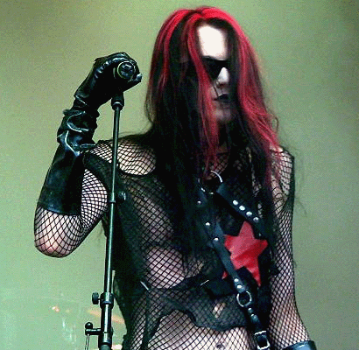
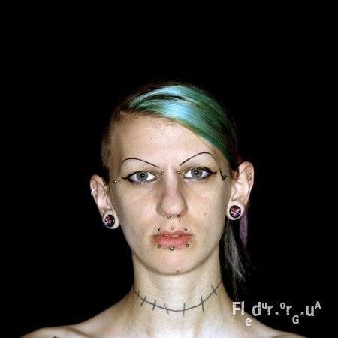
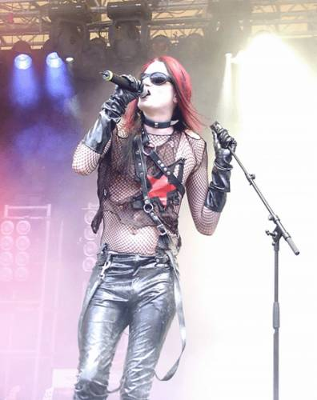
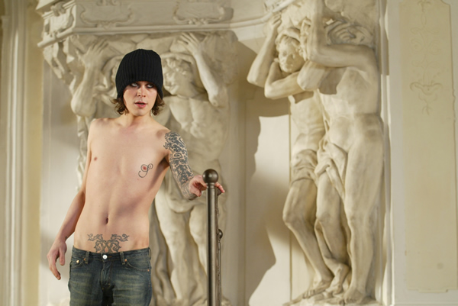
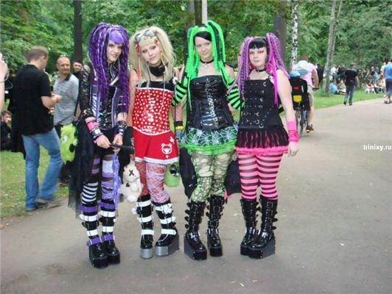
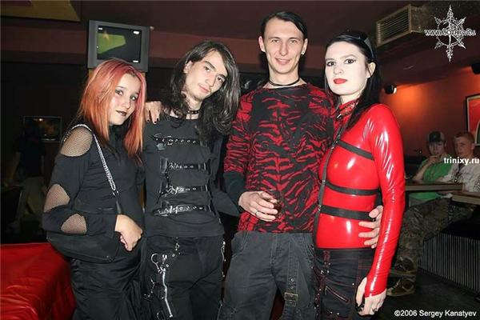

ГОТИЧНА СУБКУЛЬТУРА
СУЧАСНІ СУБКУЛЬТУРИ 2008

Slide 37
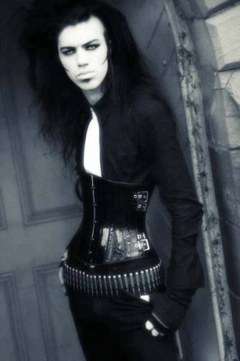
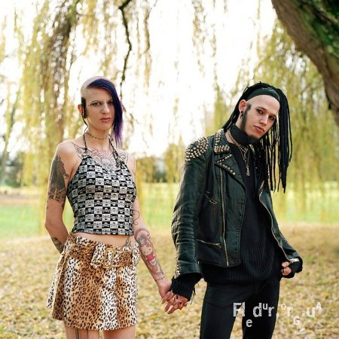
IСТОРIЯ ВИНИКНЕННЯ
СУЧАСНІ СУБКУЛЬТУРИ 2008
Представники готичної музичної субкультури (Гот-субкультури), яка зародилася в кінці 70-х років 20-ого століття на хвилі певних музичних напрямків. Відмінними рисами субкультури є похмуро сутінковий імідж (чорний колір волосся, ірокези, шкіряний одяг і атрибутика и т. д.), цікавість до містичної символіки, окультизму, магії, певної літератури і фільмів.

Slide 38
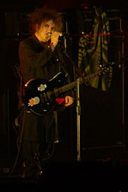
ІМІДЖ ГОТІВ
СУЧАСНІ СУБКУЛЬТУРИ 2008
ЗАВЖДИ ВИКЛЮЧНО ЛИШЕ ЧОРНИЙ ОДЯГ (ІНКОЛИ З ЧЕРВОНИМ АБО БІЛИМ) ТА ВИКЛЮЧНО СРІБНІ РЕЧІ. НАЙБІЛЬШ ПОШИРЕНИЙ МАТЕРІАЛ ОДЯГУ – ШКІРА. БІЛА ШКІРА РИСИ ОБЛИЧЧЯ ПІДВЕДЕНІ ЧОРНИМ, ВОЛОССЯ ОБОВ”ЯЗКОВО ЧОРНЕ АБО ЧЕРВОНЕ , ПРОСТО ПРЯМЕ АБО ЙОГО ПІДІЙМАЮТЬ ЗА ДОПОМОГОЮ ГЕЛЯ І Т.Д.

Slide 39
СИМВОЛІКА ГОТІВ
СУЧАСНІ СУБКУЛЬТУРИ 2008
Можна зустріти і єгипетську, і християнську і кельтську символіку. Основний символ готів єгипетський анк, око ра. Ці елементи носяться і як традиційні прикраси, або як нашивки на одежу або в макіяжі. Християнська символіка використовується рідше, здебільшого в вигляді звичайних розпять (лише в більш «стильному» виконанні). Широко використовуються кельтські хрести, різноманітні кельтські орнаменти. Достатньо широко представлена окультна символіка використовуються пентаграми (як звичайні, так і перевернуті), перевернуті хрести, восьмикінечні зорі (символи хаосу).

Slide 40
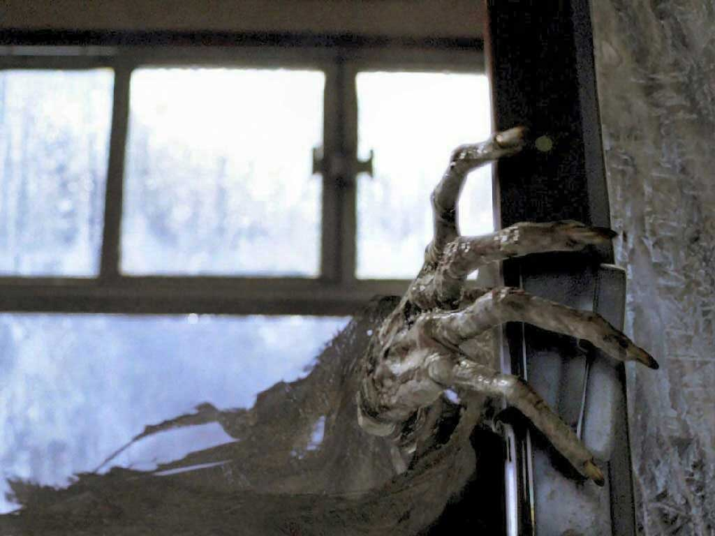
НЕБЕCПЕКА
СУЧАСНІ СУБКУЛЬТУРИ 2008
НАБУВАЄ НАДЗВИЧАЙНОГО ПОШИРЕННЯ;
ГОТИЧНА МУЗИКА ОКУЛЬТНО-ДЕМОНІЧНА;
ОКУЛЬТНА ПРАКТИКА СЕРЕД ПОСЛІОВНИКІВ;
СТИЛЬ, ОДЯГ, СИМВОЛІКА ВХОДИТЬ НА ЗВИЧАЙНИЙ ОДЯГ

Slide 41
Отже, я свідкую тобі перед Богом і Христом Ісусом, що Він має судити живих і мертвих за Свого приходу та Свого Царства. Проповідуй Слово, допоминайся вчасно-невчасно, докоряй, забороняй, переконуй з терпеливістю та з наукою.
2 Тим. 4:1-2
СУЧАСНІ СУБКУЛЬТУРИ 2008

Slide 42
МОЛИТВОЮ РУЙНУЙМО ТВЕРДИНI
СУЧАСНІ СУБКУЛЬТУРИ 2008

Slide 43
СУЧАСНІ СУБКУЛЬТУРИ 2008
ДУХОВНИЙ

Slide 44
СУЧАСНІ СУБКУЛЬТУРИ 2008
ПОЛІТИЧНИЙ;

Slide 45
СУЧАСНІ СУБКУЛЬТУРИ 2008
ГЕОГРАФІЧНИЙ;

Slide 46
СУЧАСНІ СУБКУЛЬТУРИ 2008
МУЗИЧНИЙ;

Slide 47
СУЧАСНІ СУБКУЛЬТУРИ 2008
СІМЕЙНОГО ВИХОВАННЯ;

Slide 48
СУЧАСНІ СУБКУЛЬТУРИ 2008
ВПЛИВУ СУСПІЛЬСТВА;

Slide 49
СУЧАСНІ СУБКУЛЬТУРИ 2008
ФІНАНСОВО-МАТЕРІАЛЬНИЙ

Slide 50
СУЧАСНІ СУБКУЛЬТУРИ 2008

Slide 51
СУЧАСНІ СУБКУЛЬТУРИ 2008

Slide 52
СУЧАСНІ СУБКУЛЬТУРИ 2008

Slide 53
СУЧАСНІ СУБКУЛЬТУРИ 2008

Slide 54
СУЧАСНІ СУБКУЛЬТУРИ 2008

Slide 55
СУЧАСНІ СУБКУЛЬТУРИ 2008

Slide 56
СУЧАСНІ СУБКУЛЬТУРИ 2008

